Slide 1
Open string vertex operators in the minimal string theory and matrix models
Goro Ishiki (CQUeST, Sogang Univ.)
Ishiki-Rim¹, PLB 694, 272 (2010)
Bourgine¹-Ishiki-Rim¹, JHEP 1012, 46 (2010)
Bourgine¹-Ishiki-Rim¹, arXiv:1012.1467 [hep-th]
Bourgine¹-Ishiki-Kostov²-Rim¹, in progress
1: CQUeST, Sogang University
2: Saclay

Slide 2
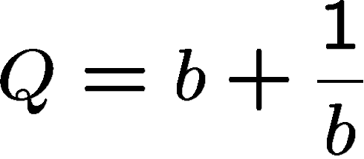
Introduction
◆ Minimal string = ２次元重力と結合したminimal model
◆ Metricのconformal modeはLiouville場と呼ばれる。
Bulk 宇宙定数
Boundary 宇宙定数
Notes:
Gと作用はいらない。超弦理論のときのmatterはX^mu だけで十分

Slide 3
Matrix model formulation for noncritical string
Ex.) One matrix model (⇔ (2,2p+1) Minimal string)
Feynman rule
Propagator
Interaction vertices

Slide 4
Feynman diagrams as dynamical lattice
◆ ファインマン図は離散化された世界面と1:1対応している
あるファインマン図
面に印をつける
Dual な図
離散化された世界面
線でつなぐ
ファインマン図の和 ⇔ 世界面の可能な離散化の方法についての和 (dynamical lattice)
in the double scaling limit
with
fixed

Slide 5
今日のお話の内容
◆ 開弦の頂点演算子(boundary operator)は行列模型では
どのように記述されるのか？
[cf. Hosomichi, Bourgine-Hosomich-Kostov]
◆ 行列模型からMinimal stringの相関関数が導出できるか？
[cf. Belavin-Zamolodchikov for bulk correlators]

Slide 6
Resolventとは何か ?
で積分したものを考える
・
・
・
を経路積分に挿入すると、
世界面には、長さnの境界ができる。
（境界のある世界面）
(境界の長さ)
境界の
長さ
は境界の長さと結合するので境界の宇宙定数に対応
Resolventは分配関数の境界宇宙定数での一回微分

Slide 7
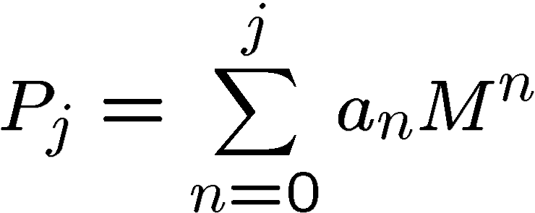
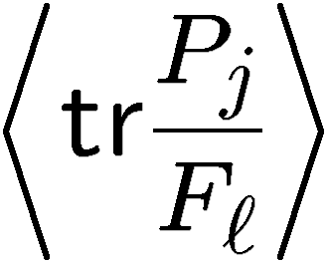
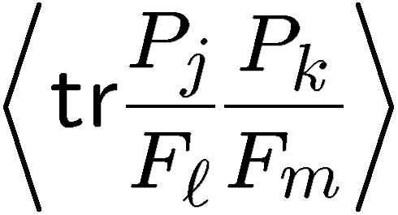
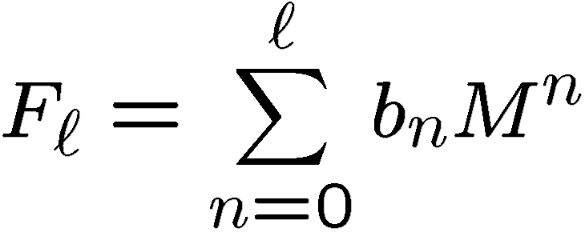
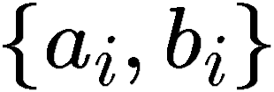
他の境界演算子・相関関数は行列模型では何か？
(1,n)プライマリ場
一般のnについて は行列模型ではどう記述されるのか？
のような一般的な相関関数は記述できるか？
◆ 我々は以下のタイプの相関関数を考えた。
一点関数：
二点関数：
等々
以下の条件を解くことで、 は二つの宇宙定数と関係づけられる。
for
for
[cf. Belavin-Zamolodchikov 09]

Slide 8
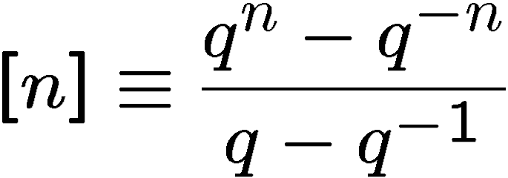
得られた結果
◆以下を満たす行列多項式 と を得た。
◆具体形
: 境界の宇宙定数
etc…

Slide 9
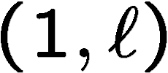
Summary
◆ Disk上の(2,2p+1) minimal string理論における開弦の頂点演算子の
行列模型における記述を発見した。
◆ 一点関数・二点関数は行列模型から正しく再現された。
◆ 三点関数も簡単な場合に再現されることを確かめた。
◆ は Cardy状態を記述していることが分かる。
→FZZT braneの行列模型での定義を与えている。
◆ Two matrix model (⇔(p,q) minimal string) の場合でも同様の記述を与えた。
Outlook
◆ 多点関数も正しく計算できるか？Bulk-Boundaryの２点関数はどうか？[Hosomichi]
◆ Cylinder等の場合に素朴に拡張。
[cf. Anazawa-Itoyama, Anazawa-Ishikawa-Itoyama]
◆ 他の行列模型の場合への適用。Multi matrix modelやO(n)行列模型。
[J.E.Bourgine-G.Ishiki-I.Kostov-C.Rim, in progress]

